Slide 1
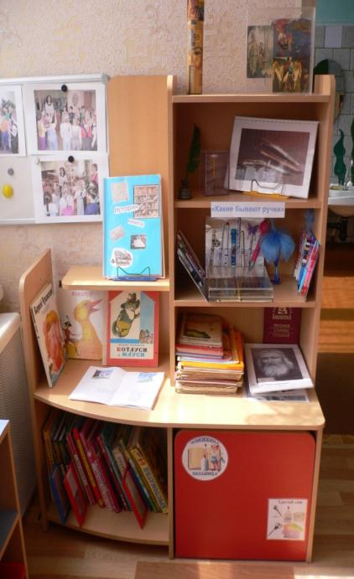
Мини-музей книги в детском саду
Киселёва С.В. Воспитатель подготовительной группы ГБОУ гимназии №2072 г.Москва

Slide 2
Особенности: Участие в создании мини-музея детей и родителей Ребенок – соавтор, творец экспозиции Мини- музей – результат общения и совместной работы детей и их родителей

Slide 3
Актуальность
Москва — город музеев. Однако часто ли наши дети бывают в них? Мини- музей расширяет кругозор, дает возможность обогатить знания дошкольников об окружающем мире.

Slide 4
Цель
Обогащение воспитательно-образовательного пространства новыми формами работы с детьми и их родителями.
привить любовь и уважение к книге, воспитание будущих книголюбов.

Slide 5
Задачи
Обогащение предметно-развивающей среды ДОУ;
Формирование у дошкольников представления о музее;
Расширение кругозора дошкольников;
Формирование проектно-исследовательских умений и навыков;

Slide 6
Развитие творческого и логического мышления, воображения;
Формирование умения самостоятельно анализировать и систематизировать полученные знания;
Формирование активной жизненной позиции;
Вовлечение родителей (семей воспитанников) в жизнь детского сада.

Slide 7
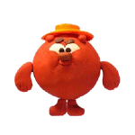
Ознакомление детей дошкольного возраста с художественной литературой;
Воспитание интереса и любви к книге, стремление к общению с ней, умений слушать и понимать художественный текст.

Slide 8
Этапы проекта
Подготовительный этап
Этап реализации проекта
Обобщающий этап.

Slide 9
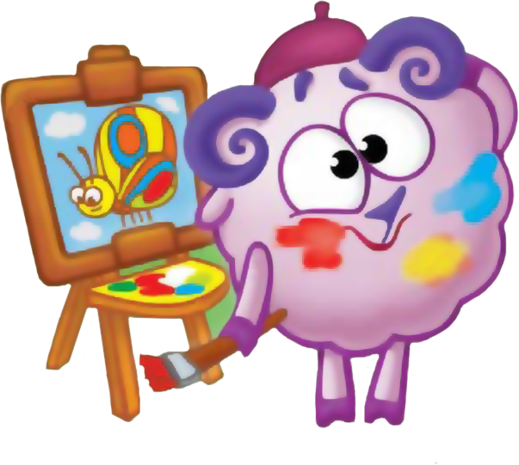
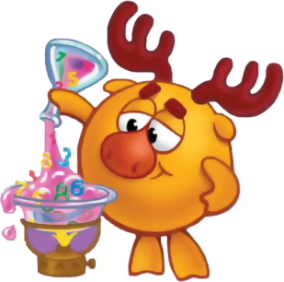
К- культура
Н-наука
И- история
Г-география
А-астрономия

Slide 10
Подготовительный этап
1.Выбор темы и названия «Музей книги»
2.Разработка модели
3.Выбор места (групповое помещение)
4. Определить содержание экспозиции:
оборудование
материалы
предметы.

Slide 11
Этап реализации проекта
1Подготовительный
определение темы и содержания,
экскурсии;
2Практический
создание мини-музея в группе;
сбор экспонатов
Разработка экскурсий
3Внедренческий
открытие мини-музея
экскурсия в мини-музей
пополнение атрибутов для музея
целенаправленный показ экспозиций или общая экскурсия

Slide 12
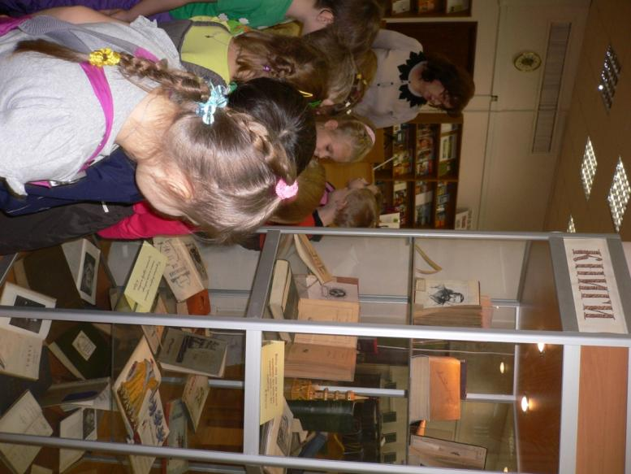
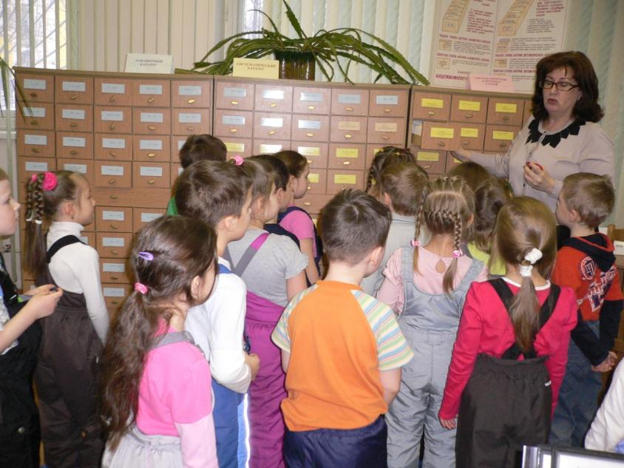
Экскурсия в библиотеку

